Slide 1








Slide 2


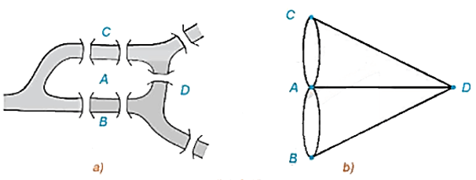
Trong lí thuyết đồ thị, bài toán Bảy câu cầu ở Königsberg (nay là thành phố Kaliningrad, nước Nga) được phát biểu như sau: Thành phố có 7 cây cầu bắc qua sông như Hình 2.15a dưới đây, có thể nào đi dạo qua khắp các cây cầu nhưng mỗi cầu chỉ đi qua một lần không?
Hình 2.15
Nếu ta coi mỗi khu vực A, B, C, D của thành phố là một đỉnh, mỗi cầu qua lại hai khu vực như một cạnh nối hai đỉnh, thì bản đồ thành phố Königsberg là một đa đồ thị như Hình 2.15b. Vấn đề đặt ra chính là: Có thể vẽ được Hình 2.15b bằng một nét liền hay không?

Slide 3


1 . ĐƯỜNG ĐI EULER
a) Khái niệm đường đi Euler.
Nhận biết đường đi Euler
Hãy thử vẽ mỗi hình trên Hình 2.16 bằng một nét liền.
Ta có thể vẽ mỗi hình trên Hình 2.16 bằng một nét liền.
+ Đối với Hình 2.16 a), ta có thể vẽ một nét liền theo thứ tự 123451.
+ Đối với Hình 2.16 b), ta có thể vẽ một nét liền theo thứ tự ABCDAEFB.
Hình 2.16

Slide 4


1 . ĐƯỜNG ĐI EULER
Tổng quát ta có định nghĩa sau :
Cho một đa đồ thị G
Một đường đi đơn giản từ đỉnh A đến điẻnh B và chứa mọi cạnh của G được gọi là một đường đi Euler từ A đến B
Một chu trình đơn giản chứa mọi cạnh của G được gọi là một chu trình Euler của G

Slide 5


1 . ĐƯỜNG ĐI EULER
Tìm một chu trình Euler của đồ thị trên Hình 2.17
Một chu trình Euler của đồ thị là ABECDEA
Hình 2.17

Slide 6
1 . ĐƯỜNG ĐI EULER
Định lí 1:
Một đa đồ thị G có một chu trình Euler khi và chỉ khi G liên thông và mọi đỉnh của G đều có bậc chẵn.
Định lí 2:
Một đa đồ thị G có một đường đi Euler từ A đến B khi và chỉ khi G liên thông và mọi đỉnh của G đều có bậc chẵn, chỉ trừ A và B có bậc lẻ.
Chú ý : Hai định lí trên cũng đúng cho trường hợp G là đơn đồ thị

Slide 7


1 . ĐƯỜNG ĐI EULER
Giải thích vì sao trong Hình 2.18
Các hình a và b có thể vẽ được bằng một nét liền
Các hình c và d không thể vẽ được bằng một nét liền.
2
Đồ thị ở hình a là liên thông và các đỉnh đều có bậc chẵn (ở đây là bậc bằng 2) nên nó có chu trình Euler
Đồ thị ở hình b là liên thông và chỉ có đúng 2 đỉnh bậc lẻ (ở đây là bậc bằng 3) nên nó có chu trình Euler . Vì vậy ta có thể vẽ các hình a, b bằng một nét liền.
Hình 2.18
Các đồ thị ở hình c và d có 4 đỉnh bậc lẻ (ở đây là bậc bằng 3) nên chúng không có chu trình Euler và cũng không có đường đi Euler . Vì vậy ta không thể vẽ các hình c, d bằng một nét liền.

Slide 8
1 . ĐƯỜNG ĐI EULER
3
Hãy giải bài toán trong tình huống mở đầu
Xét đa đồ thị G ở Hình 2.15b. Vì các đỉnh A, B, C, D đều có bậc lẻ nên theo Định lí 2, G không có đường đi Euler ( và không có cả chu trình Euler)
Hình 2.15
Vậy không thể nào đi dạo qua khắp các cây cầu của thành phố nhưng mỗi cầu chỉ đi qua một lần.

Slide 9


1 . ĐỒ THỊ
Đồ thị nào dưới đây có một đường đi Euler? Hãy chỉ ra một đường đi Euler của nó.
1
Đồ thị Hình 2.19a có đường đi Euler từ A đến B vì đồ thị này liên thông và các đỉnh A, B có bậc 3 (bậc lẻ), còn các đỉnh C, D, E đều có bậc 2 (bậc chẵn). Một đường đi Euler của đồ thị này là ACBDAEB.
Hình 2.19
Đồ thị Hình 2.19b không có đường đi Euler vì đồ thị này có bốn đỉnh bậc lẻ (ở đây là bậc bằng 3).

Slide 10

2 . ĐƯỜNG ĐI HAMILTON
Nhận biết đường đi Hamilton
Có 5 thành phố du lịch A, B, C, D, E và các con đường nối các thành phố này như Hình 2.20. Hãy chỉ ra một cách để đi tham quan cả 5 thành phố đó, mà không cần đến địa điểm nào quá một lần.
Một cách để đi tham quan cả 5 thành phố đó, mà không cần đến địa điểm nào quá một lần là ta có thể đi theo thứ tự EABCD (hoặc có thể chọn ECBAD, hoặc BADCE,...).
Hình 2.20

Slide 11

2 . ĐƯỜNG ĐI HAMILTON
Một đường đi sơ cấp từ đỉnh A đến đỉnh B và qua mọi đỉnh của đồ thị G được gọi là một đường đi Hamilton từ A đến B
Một chu trình sơ cấp chứa mọi đỉnh của G được gọi là một chu trình Hamilton của G.

Slide 12
2 . ĐƯỜNG ĐI HAMILTON
4
Tìm một chu trình Hamilton của đồ thị trên Hình 2.21
Một chu trình Hamilton của đồ thị là ABECDA
Hình 2.1

Slide 13


2 . ĐƯỜNG ĐI HAMILTON
Định lí 3 (Ore) :
Nếu G là đơn đồ thị có n đỉnh $(n≥3)$ và mỗi cặp đỉnh không kề nhau đều có tổng bậc không nhỏ hơn n thì G có một chu trình Hamilton.
Hệ quả (Định lí Dirac): Nếu G là đơn đồ thị có n đỉnh $(n≥3)$ và mỗi đỉnh có bậc không nhỏ hơn $\frac{n}{2}$ thì G có một chu trình Hamilton.
Định lí 4 :
Nếu đơn đồ thị G có n đỉnh $(n≥3)$ và mỗi đỉnh có bậc không nhỏ hơn $\frac{n−1}{2}$ thì G có một đường đi Hamilton.

Slide 14
2 . ĐƯỜNG ĐI HAMILTON
5
Đồ thị Hình 2.22 có chu trình Hamilton không? Nếu có, hãy chỉ ra một chu trình Hamilton xuất phát từ đỉnh A.
Đồ thị có 8 đỉnh , mỗi đỉnh đều có bậc là 4. Do đó theo Định lí Dirac , đồ thị có một chu trình Hamilton .
Có thể thấy một chu trình Hamilton xuất phát từ đỉnh A là : AGCKDHBEA
Hình 2.22
Chú ý : Trong một số trường hợp đơn giản, ta có thể tìm đường đi (chu trình Hamilton) của G hoặc chứng minh G không có đường đi dựa vào nhận xét sau: Đường đi (chu trình) Hamilton phải đi qua các cạnh có đầu mút tại những đỉnh có bậc 2.

Slide 15
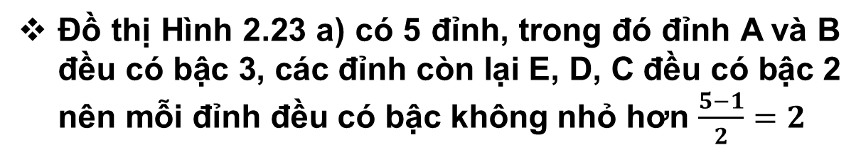
2 . ĐƯỜNG ĐI HAMILTON
Đồ thị nào trong Hình 2.2.3 có đường đi Hamilton?
Hãy chỉ ra một đường đi Hamiton của nó.
2
Đồ thị Hình 2.23 a) có 5 đỉnh, trong đó đỉnh A và B đều có bậc 3, các đỉnh còn lại E, D, C đều có bậc 2 nên mỗi đỉnh đều có bậc không nhỏ hơn $\frac{5−1}{2}=2$
Do đó, theo định lí 4 (suy ra từ định lí Dirac), đồ thị này có đường đi Hamilton. Một đường đi Hamilton của đồ thị này là CBDAE.
Hình 2.23
Đồ thị Hình 2.23 b) có 4 đỉnh, mỗi đỉnh đều có bậc là 3 nên mỗi cặp đỉnh không kề nhau bất kì đều có tổng bậc là 3 + 3 = 6 > 4
Do đó, theo định lí Ore, đồ thị này có một chu trình Hamilton nên nó có đường đi Hamilton. Một đường đi Hamilton của đồ thị này là ABCD.

Slide 16



Slide 17
Mỗi đồ thị sau có một chu trình Euler hoặc một chu trình Hamilton hay không? Hãy vẽ một chu trình Euler hoặc một chu trình Hamilton khi có thể.
2.7
Hình 2.24
+) Đồ thị Hình 2.24 a) có các đỉnh đều có bậc là 3 nên theo định lí Euler đồ thị này không có chu trình Euler.
Lại có đồ thị a) có 4 đỉnh, tổng số bậc của hai đỉnh không kề nhau luôn không nhỏ hơn 4 nên theo định lí Ore, đồ thị a) có một chu trình Hamilton.
Một chu trình Hamiltol của đồ thị a) là ABCDA.

Slide 18
Mỗi đồ thị sau có một chu trình Euler hoặc một chu trình Hamilton hay không? Hãy vẽ một chu trình Euler hoặc một chu trình Hamilton khi có thể.
2.7
Hình 2.24
+) Đồ thị Hình 2.24 b) liên thông và có các đỉnh đều có bậc chẵn (ở đây là bậc 4) nên theo định lí Euler, đồ thị này có một chu trình Euler. Một chu trình Euler của đồ thị này là ABCDEADBECA.
Lại có đồ thị b) có 5 đỉnh, tổng số bậc của hai đỉnh không kề nhau luôn không nhỏ hơn 5 nên theo định lí Ore, đồ thị b) có một chu trình Hamilton.
Một chu trình Halminton của đồ thị này là ABCDEA.

Slide 19
Mỗi đồ thị sau có một chu trình Euler hoặc một chu trình Hamilton hay không? Hãy vẽ một chu trình Euler hoặc một chu trình Hamilton khi có thể.
2.7
Hình 2.24
+) Đồ thị Hình 2.24 c) có các đỉnh đều có bậc là 3 nên theo định lí Euler đồ thị này không có chu trình Euler.
Lại có đồ thị c) có 8 đỉnh, mặc dù đồ thị này không thỏa mãn cả 2 định lí Ore và Dirac nhưng đồ thị vẫn có một chu trình Hamilton
Một chu trình Hamiltol của đồ thị c) là ABCDHGFEA.

Slide 20
Mỗi đồ thị sau có một chu trình Euler hoặc một chu trình Hamilton hay không? Hãy vẽ một chu trình Euler hoặc một chu trình Hamilton khi có thể.
2.7
Hình 2.24
+) Đồ thị Hình 2.24 d) có đỉnh A và B là đỉnh bậc 3, nên theo định lí Euler đồ thị này không có chu trình Euler.
Đồ thị d) này cũng không có chu trình Hamilton.

Slide 21
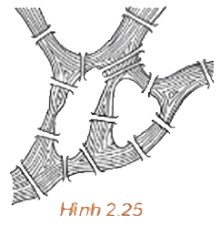
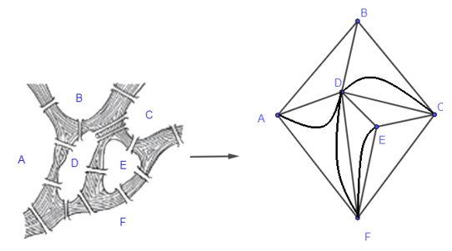
2.8
Có thể nào đi dạo chơi qua các cây cầu trong Hình 2.25, mỗi cây cầu vừa đúng một lần?
Ta có đồ thị G có 6 đỉnh (tương ứng 6 vùng đất) và có 15 cạnh (tương ứng 15 cây cầu) như hình vẽ.
Ta thấy đồ thị G liên thông và đỉnh A có bậc 4, Đỉnh B có bậc 3 - đỉnh C có bậc 5 - đỉnh D có bậc 8- đỉnh E có bậc 4, đỉnh F có bậc 6 hay mọi đỉnh của G đều có bậc chẵn, chỉ trừ B và C có bậc lẻ, do đó theo Định lí 2, ta suy ra đồ thị G có một đường đi Euler từ A đến B. Chẳng hạn, một đường đi Euler của đồ thị G là BAFCDADFDEFECDBC.
Hình 2.25
Vậy có thể đi dạo chơi qua các cây cầu trong Hình 2.25, mỗi cây cầu vừa đúng một lần.

Slide 22
2.9
Cho đồ thị G như Hình 2.26.
Tìm một chu trình Hamilton xuất phát từ đỉnh S của G.
Đặt thêm tên các đỉnh vào đồ thị như hình vẽ trên.
Có thể thấy một chu trình Hamilton xuất phát từ đỉnh S của đồ thị G là SABCREDFGS.
Hình 2.26

Slide 23
Cho đồ thị G như Hình 27.
Tìm một đường đi Hamilton từ S đến R.
2.10
Đặt thêm tên các đỉnh vào đồ thị như hình vẽ trên.
Có thể thấy một đường đi Hamilton từ đỉnh S đến đỉnh R của đồ thị G là SABCDEGR.
Hình 2.27

Slide 24
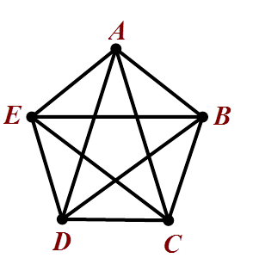
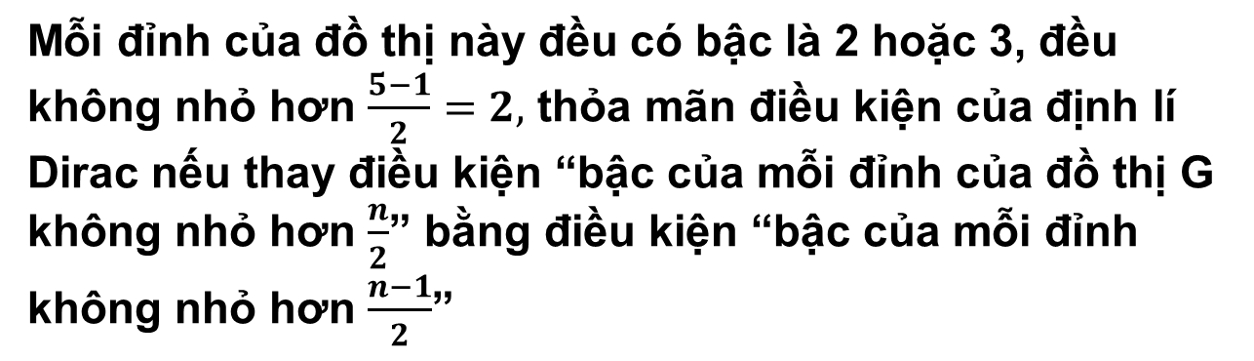
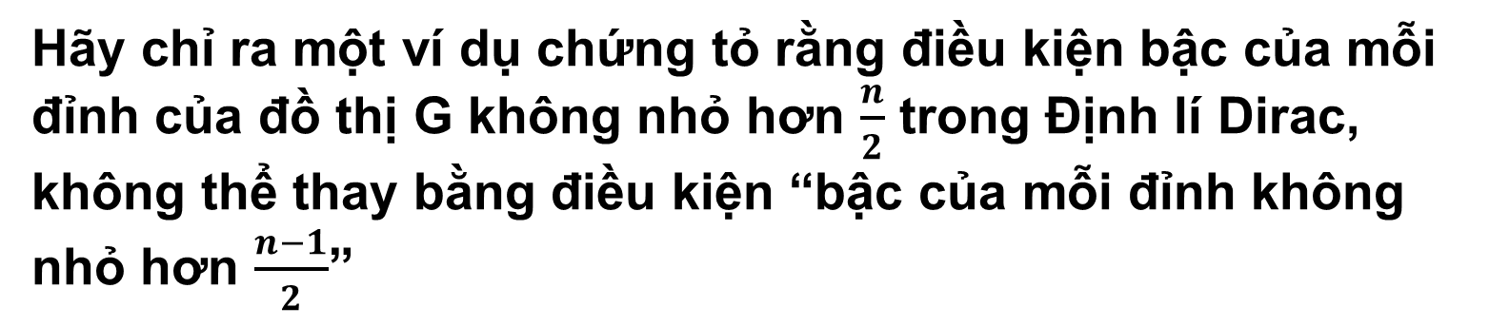
Hãy chỉ ra một ví dụ chứng tỏ rằng điều kiện bậc của mỗi đỉnh của đồ thị G không nhỏ hơn $\frac{n}{2}$ trong Định lí Dirac, không thể thay bằng điều kiện “bậc của mỗi đỉnh không nhỏ hơn $\frac{n−1}{2}$”
2.11
Cho đơn đồ thị G có 5 đỉnh như hình vẽ sau
Mỗi đỉnh của đồ thị này đều có bậc là 2 hoặc 3, đều không nhỏ hơn $\frac{5−1}{2}=2,$ thỏa mãn điều kiện của định lí Dirac nếu thay điều kiện “bậc của mỗi đỉnh của đồ thị G không nhỏ hơn $\frac{n}{2}$” bằng điều kiện “bậc của mỗi đỉnh không nhỏ hơn $\frac{n−1}{2}$”
Định lí Dirac là một điều kiện đủ cho sự tồn tại chu trình Hamilton, nhưng đồ thị trên lại không có chu trình Hamilton. Do vậy, đây là ví dụ cần tìm.

Slide 25
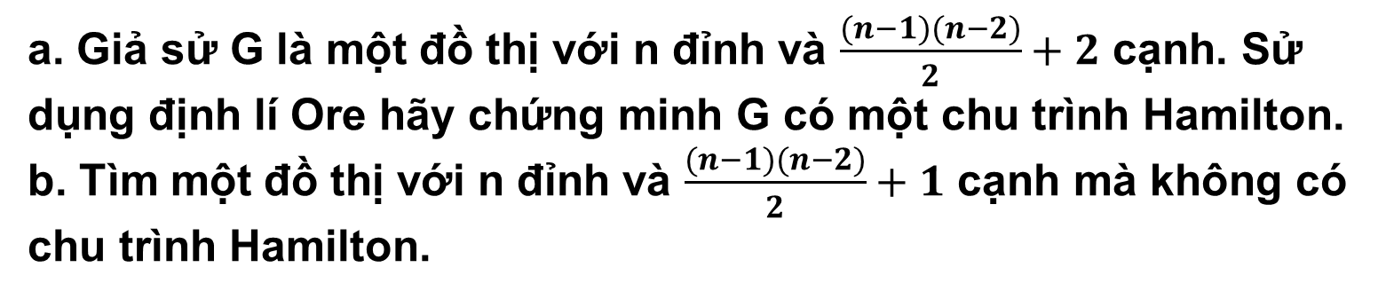
a. Giả sử G là một đồ thị với n đỉnh và $\frac{(n−1)(n−2)}{2}+2$ cạnh. Sử dụng định lí Ore hãy chứng minh G có một chu trình Hamilton.
b. Tìm một đồ thị với n đỉnh và $\frac{(n−1)(n−2)}{2}+1$ cạnh mà không có chu trình Hamilton.
2.12

Slide 26
Với giá trị nào của n thì đồ thị đầy đủ K_{n} có một chu trình Euler? Có một đường đi Euler?
2.13
Đồ thị đầy đủ Kn có n ≥ 2, n ∈ ℕ. Đồ thị đầy đủ K_{n} là đồ thị liên thông.
Mỗi đỉnh của Kn đều có bậc là n – 1.
+) Theo định lí Euler, K_{n­} có chu trình Euler khi K_{n} liên thông (đã thỏa mãn) và mọi đỉnh của K_{n} đều có bậc chẵn, điều này có nghĩa để K_{n}­ có một chu trình Euler thì n – 1 phải là số chẵn hay n phải là số lẻ, tức là n = 2k + 1 (k ∈ ℕ*).
Vậy với n = 2k + 1 (k ∈ ℕ*) thì đồ thị đầy đủ K_{n} có một chu trình Euler.
+) Đồ thị K_{n} có một đường đi Euler từ A đến B khi và chỉ khi K_{n} liên thông và mọi đỉnh của K_{n} đều có bậc chẵn, chỉ trừ A và B có bậc lẻ. Mà mọi đỉnh của K_{n} đều có bậc là n – 1, nghĩa là mọi đỉnh của K_{n} đều có bậc chẵn hoặc đều có bậc lẻ.
- Với n = 2, ta có K₂ có 2 đỉnh đều có bậc là 1 (là bậc lẻ) nên ta có đường đi Euler từ đỉnh này qua đỉnh còn lại.
- Với n > 2, n ∈ ℕ* thì mọi đỉnh của K_{n} đều có bậc cùng chẵn hoặc cùng lẻ lớn hơn 2, do đó không thỏa mãn điều kiện để K_{n} có đường đi Euler.
Vậy đồ thị đầy đủ K_{n}­ có một đường đi Euler khi n = 2.

Slide 27





